Slide 1
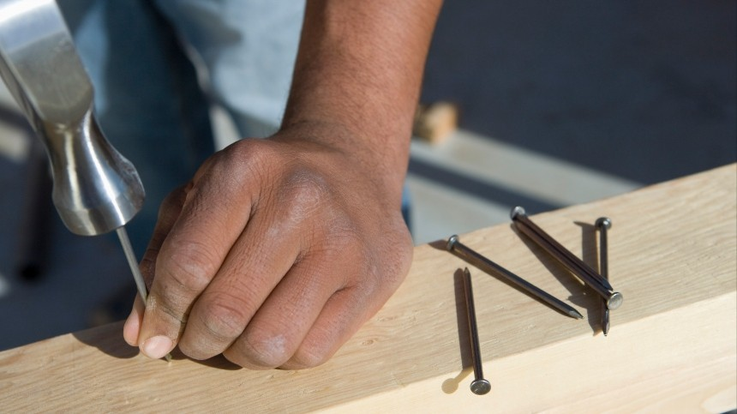
LECCIONES DE UN CLAVO

Slide 2
Seguramente, en alguna ocasión has tenido necesidad de usar un clavo, o has visto cómo alguien lo ha usado. Gracias a los clavos, podemos tener muebles bien ajustados, casas bien construidas, etc.
¿Qué ocurre cuando el clavo se dobla? ¿Y si está oxidado?
Nuestra vida cristiana tiene ciertas similitudes con los clavos. Veamos algunas de ellas.

Slide 3
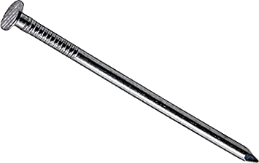
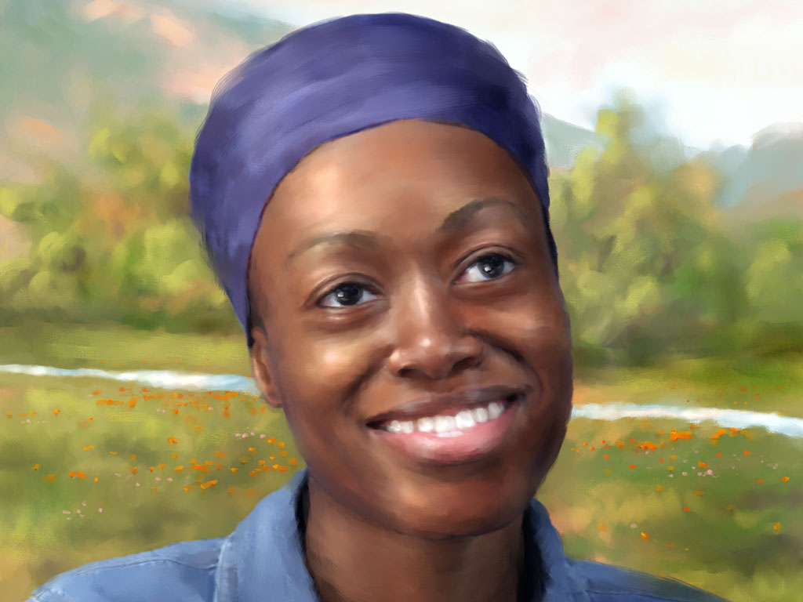
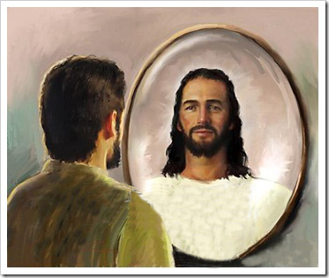
Primera Lección
UN CLAVO DEBE ESTAR LIMPIO
A todos nos gusta tener una casa limpia, una cocina limpia, un cuarto limpio. Cuando todo está limpio nos hace sentir bien. En el caso del clavo, debe estar limpio para que se pueda usar y que se introduzca fácilmente en su sitio, porque cuando está sucio, se oxida, se pone feo y no sirve.
Estar limpio es tener pureza de corazón. Todos los que morarán la ciudad de Dios habrán llegado aquí a ser limpios y puros de corazón. En el que vaya aprendiendo de Jesús se manifestará creciente repugnancia por los hábitos descuidados, el lenguaje vulgar y los pensamientos impuros. Cuando Cristo viva en el corazón, habrá limpieza y cultura en el pensamiento y en los modales. Además, los que son limpios de corazón están exentos de sensualidad y concupiscencia, y son fieles en los pensamientos y motivos del alma, libres del orgullo y del amor propio; humildes, generosos y son como niños.
Los de limpio corazón ven a Dios en un aspecto nuevo y atractivo, como su Redentor; mientras disciernen la pureza y hermosura de su carácter, anhelan reflejar su imagen. Para ellos es un Padre que anhela abrazar a un hijo arrepentido; y sus corazones rebosan de alegría indecible y de gloria plena. Los de corazón puro perciben al Creador en las obras de su mano poderosa, en las obras de belleza que componen el universo. En su Palabra escrita ven con mayor claridad aún la revelación de su misericordia, su bondad y su gracia. Los de limpio corazón viven como en la presencia de Dios durante los días que él les concede aquí en la tierra y lo verán cara a cara en el estado futuro e inmortal, así como Adán cuando andaba y hablaba con él en el Edén. “Ahora vemos por espejo, oscuramente; mas entonces veremos cara a cara”. 1 Corintios 13:12

Slide 4
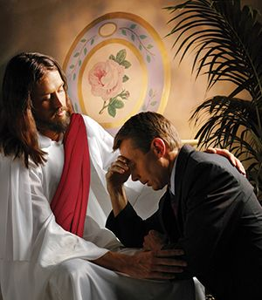
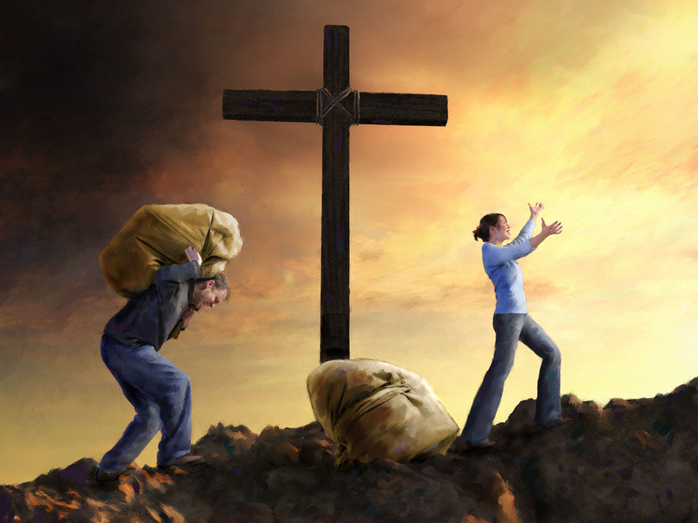
Segunda Lección
UN CLAVO NO DEBE ESTAR OXIDADO
Si un clavo está oxidado eso hará que se resista a entrar a la madera, o a donde lo queramos introducir. Y si entra, ensucia todo lo que le rodea.
Podemos comparar el sarro con el pecado que se queda adherido a nosotros. Si tu yerras díselo en oración a Cristo. La virtud que sale de Cristo te guiará a un arrepentimiento genuino. Además de ayudarte a arrepentirte, te dará perdón e implantará enemistad contra el pecado en tu corazón.
La oración de David después de su caída ilustra la naturaleza del verdadero dolor por el pecado. Su arrepentimiento fue sincero y profundo. No hizo ningún esfuerzo por mitigar su culpabilidad; ningún deseo para escapar del juicio que lo amenazaba inspiró su oración. David vio la enormidad de su transgresión; vio las manchas de su alma; aborreció su pecado. No imploró solamente por perdón, sino también por pureza de corazón. Deseó tener el gozo de la santidad: ser restituido a la armonía y comunión con Dios. Este fue el lenguaje de su alma:
“Bienaventurado aquel cuya transgresión ha sido perdonada, y cubierto su pecado.
Bienaventurado el hombre a quien Jehová no culpa de iniquidad, y en cuyo espíritu no hay engaño” Salmo 32:1-2
“Ten piedad de mí, Dios, conforme a tu misericordia; conforme a la multitud de tus piedades borra mis rebeliones...
Porque yo reconozco mis rebeliones, y mi pecado está siempre delante de mí... Purifícame con hisopo y seré limpio, lávame y seré más blanco que la nieve...
¡Crea en mí, Dios, un corazón limpio, y renueva un espíritu recto dentro de mí!
No me eches de delante de ti y no quites de mí tu santo Espíritu.
Devuélveme el gozo de tu salvación, y espíritu noble me sustente…”. Salmo 51

Slide 5
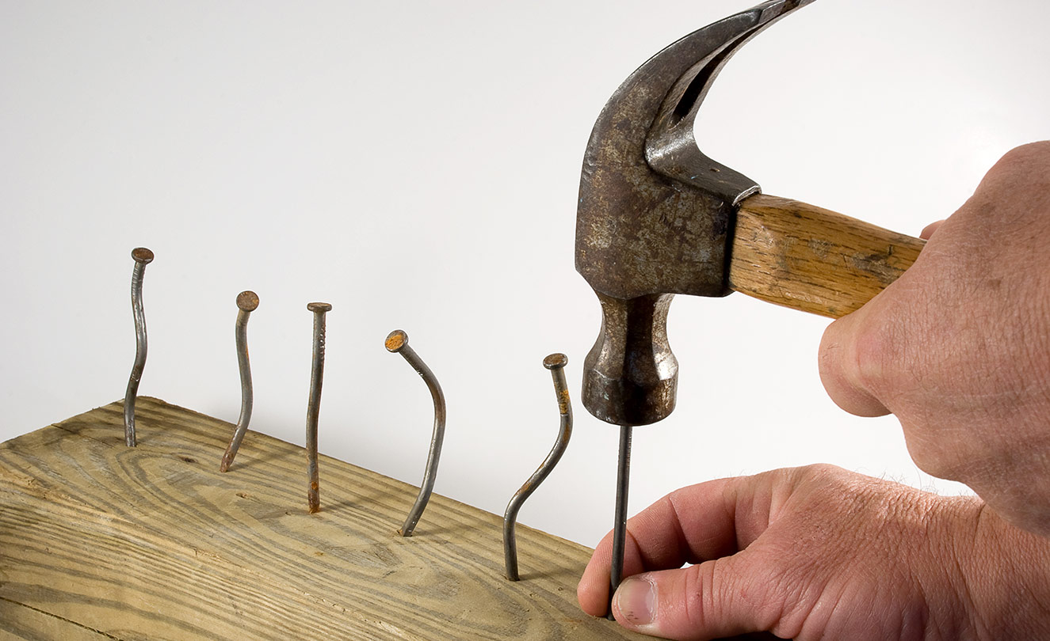
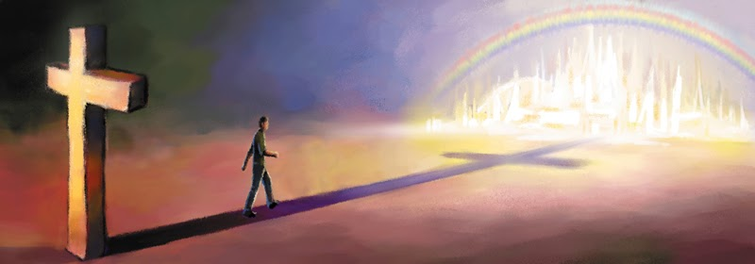
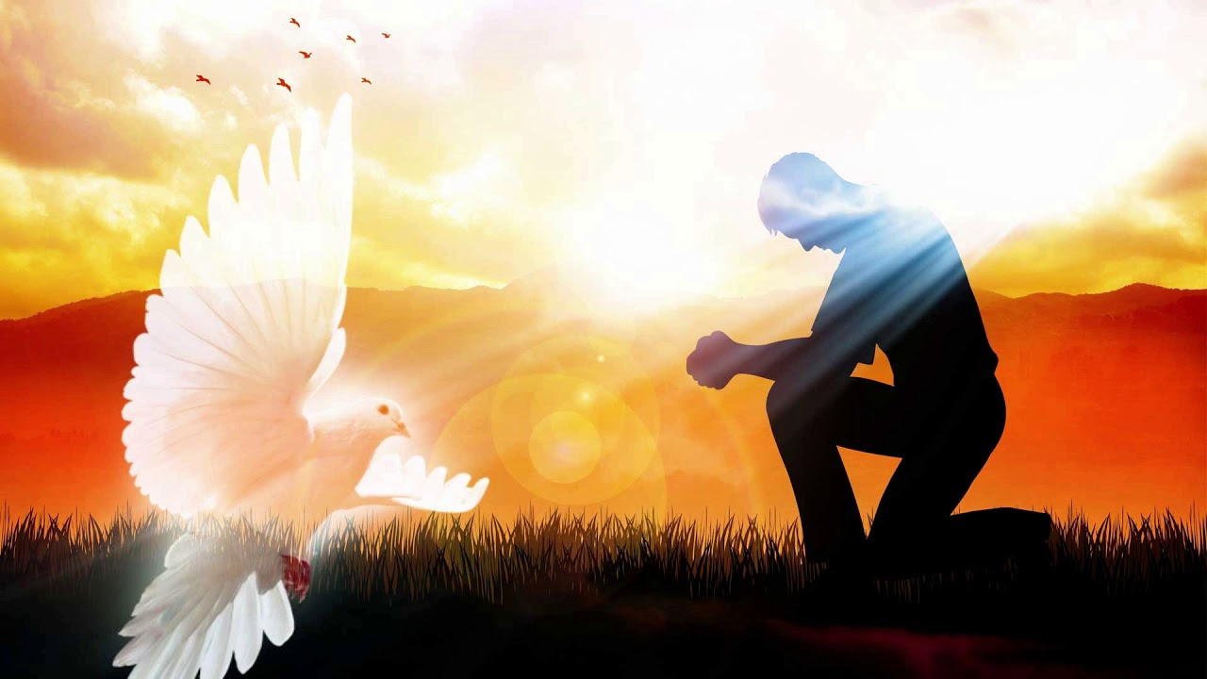
Tercera Lección
UN CLAVO DEBE ESTAR DERECHO
Si está doblado, no sirve para mucho, a menos que se pueda enderezar. Nuestro carácter debe permanecer recto y firme, sin dobleces. Muchas veces, vemos que nuestro carácter está torcido, que necesita ser enderezado.
Así ocurre en nuestra vida cuando queremos modificar nuestro carácter. Por nuestros propios esfuerzos no podemos conseguirlo, necesitamos dejar que el Espíritu Santo nos transforme.
Lo torcido no puede ser enderezado, ni puede efectuarse la reforma del carácter, mediante unos pocos esfuerzos débiles e intermitentes... La lucha por la victoria sobre el yo, por la santidad y el cielo, es una lucha de toda la vida. Sin esfuerzo continuo y actividad constante no puede haber progreso en la vida divina, ni puede obtenerse la corona del vencedor. RJ 283.5
El cambio que necesitamos es un cambio de corazón; y sólo se puede obtener buscando a Dios individualmente, buscando su bendición, pidiéndole su poder, orando fervientemente para que su gracia pueda venir sobre nosotros y que sean transformados nuestros caracteres. Este es el cambio que necesitamos hoy, y para lograrlo debiéramos ejercer energía perseverante y manifestar cordial fervor. Debiéramos preguntar con verdadera sinceridad: “¿Qué debo hacer para ser salvo?” Debiéramos saber exactamente qué pasos estamos dando hacia el cielo.—Mensajes Selectos 1:219, 220

Slide 6
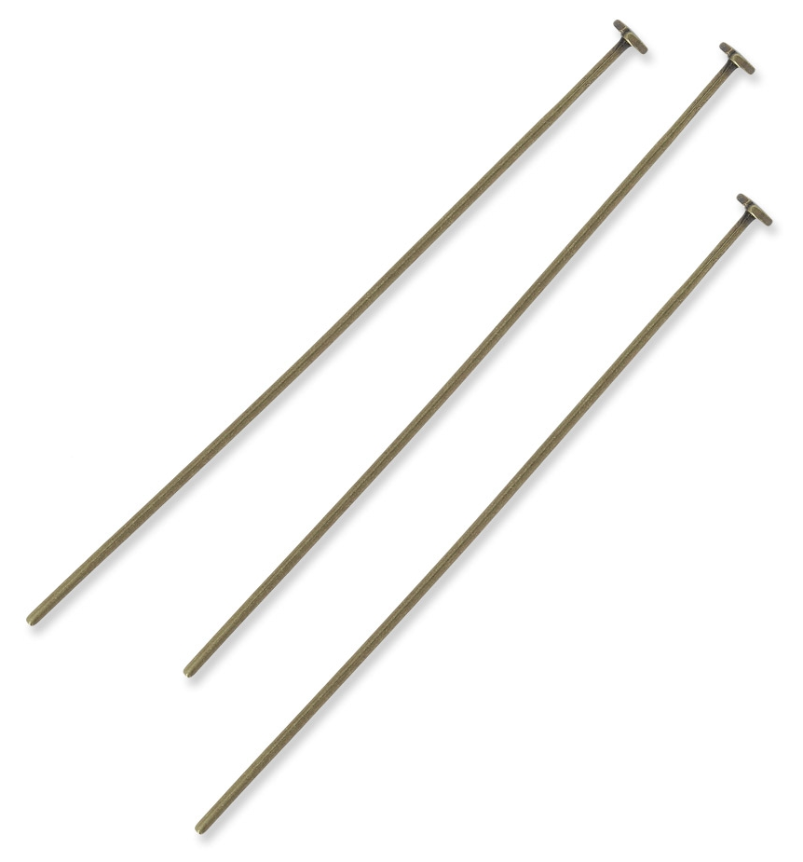
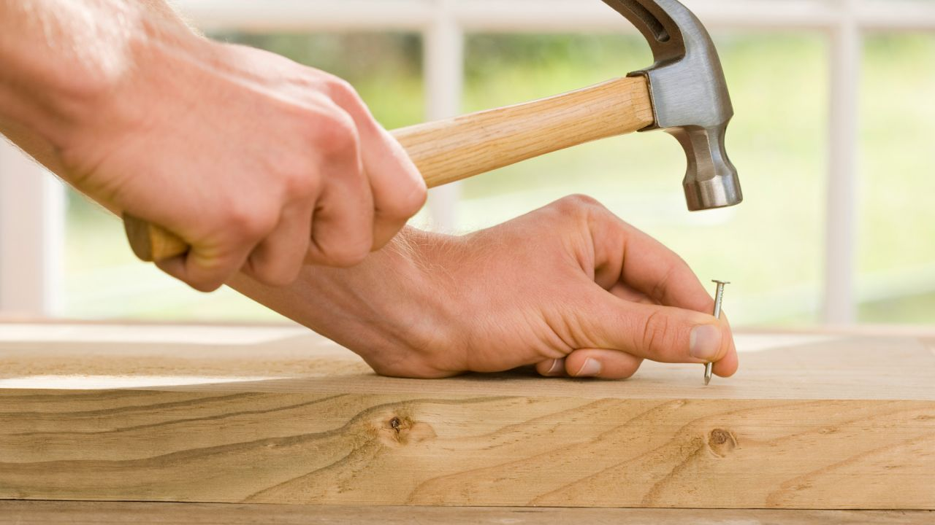
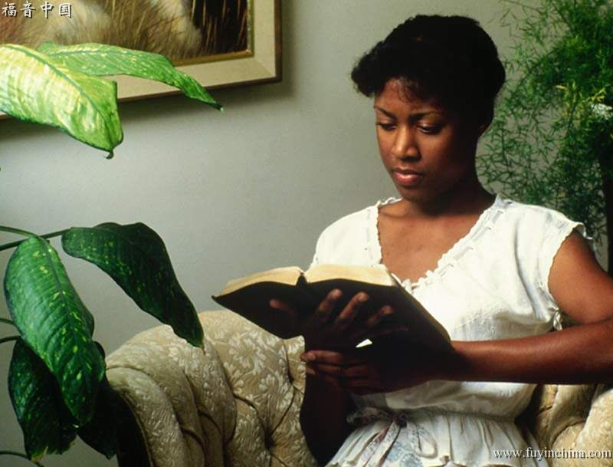
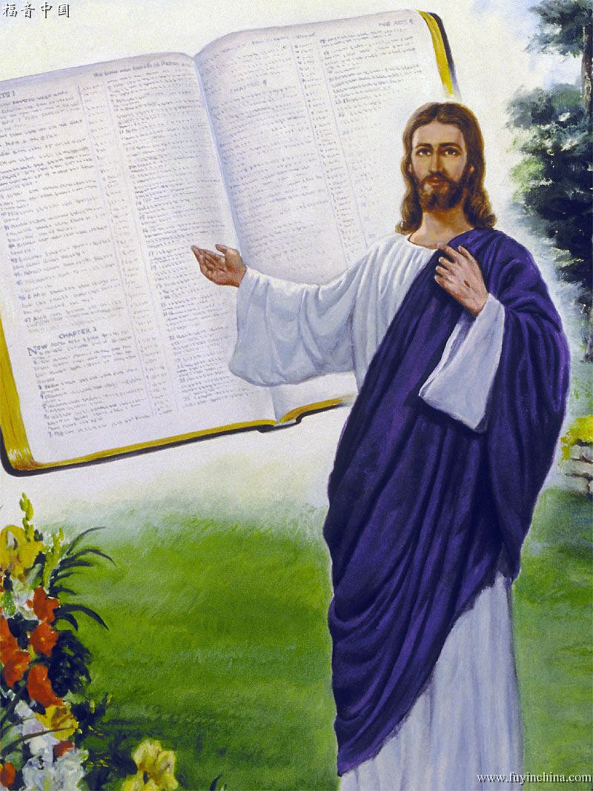
Cuarta Lección
UN CLAVO DEBE TENER PUNTA
La punta sirve para que el clavo se introduzca más fácilmente y poder guiar todo el clavo. La Biblia debe ser la que guíe tu vida en esta tierra, estúdiala.
No hay nada mejor diseñado para fortalecer el intelecto que el estudio de las Escrituras. Ningún libro es tan poderoso para elevar los pensamientos, para dar vigor a las facultades, como las enormes y ennoblecedoras verdades de la Biblia. Si se estudiara la Palabra de Dios como es debido, los hombres tendrían una amplitud de mente, una nobleza de carácter y una firmeza de propósito pocas veces visto en estos tiempos. Ten tu Biblia a mano, y cuando tengas oportunidad, léela; retén los textos en tu memoria. Aun cuando caminas por las calles puedes leer un pasaje y meditar en él, hasta que se grabe en la mente. CC 89-90
Dijo Cristo: “Escudriñad las Escrituras, porque a vosotros os parece que en ellas tenéis la vida eterna; y ellas son las que dan testimonio de mí.” Juan 5:39. La Biblia es una guía infalible. Exige perfecta pureza en palabras, pensamientos y acciones. Únicamente los que tengan un carácter virtuoso y sin mancha podrán entrar en la presencia de un Dios puro y santo. Si se estudia y obedece la Palabra de Dios, guiará a los hombres, así como los israelitas fueron conducidos por una columna de fuego de noche y una columna de nube de día. La Biblia es la voluntad de Dios expresada al hombre. Es la única norma perfecta de carácter y señala el deber del hombre en toda circunstancia de la vida. 1JT 512.3

Slide 7
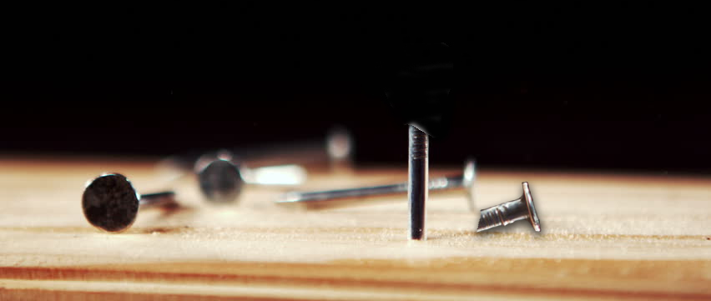
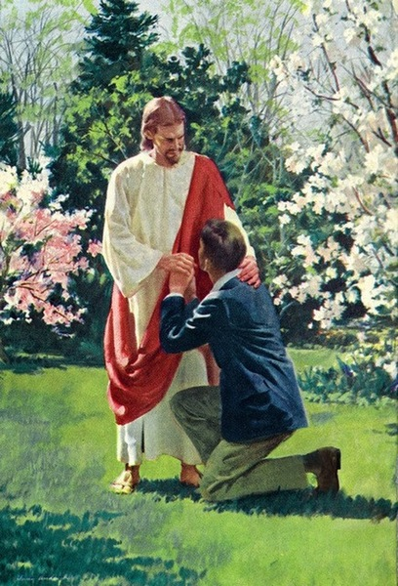
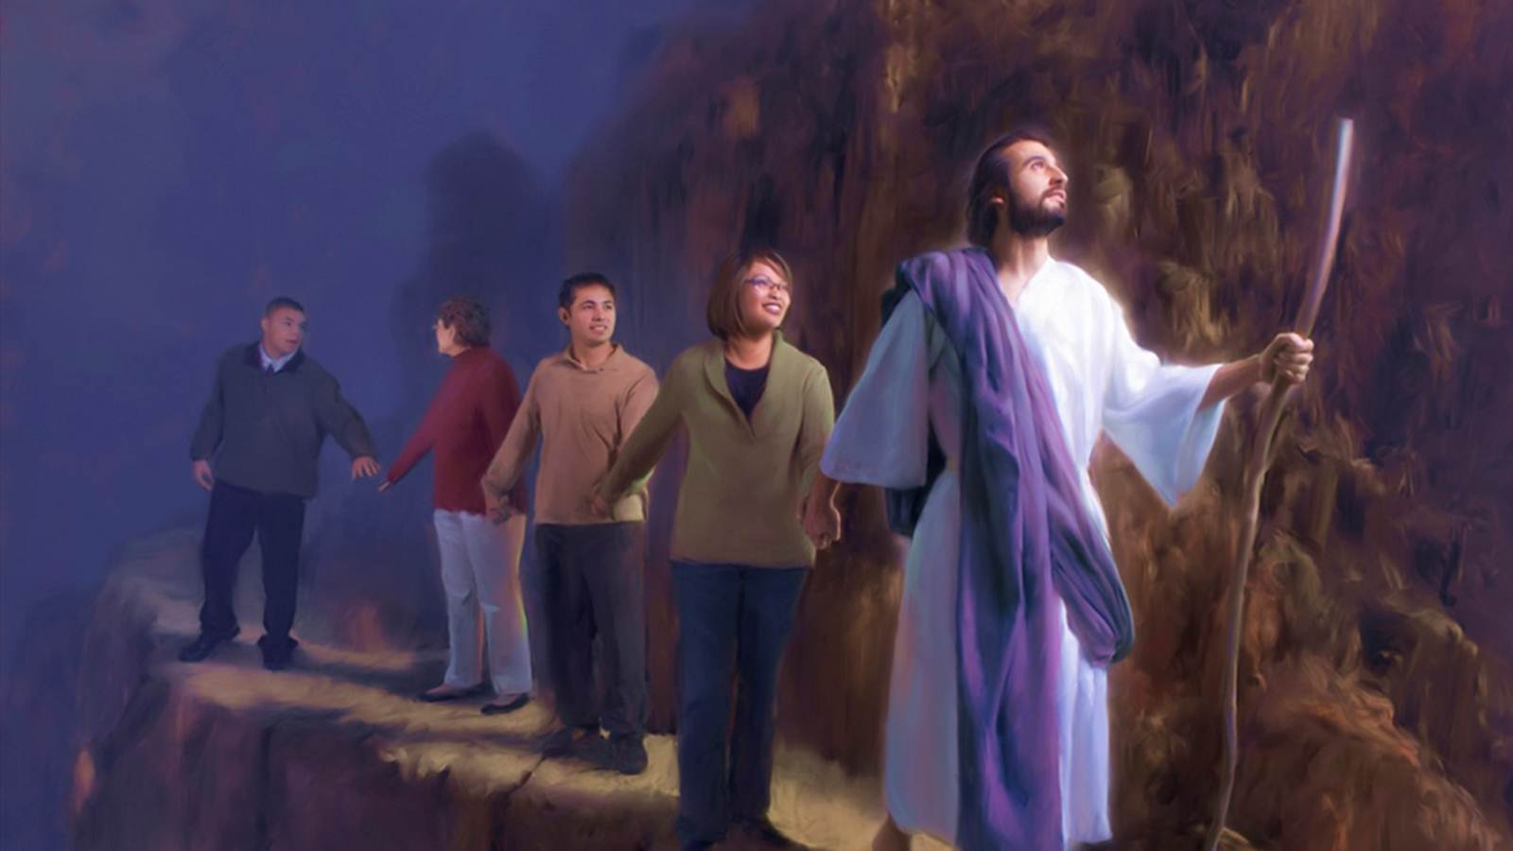
Quinta Lección
UN CLAVO NO DEBE ROMPERSE
Un clavo no debe romperse. Si está roto ya no cumple su misión.
Estás roto cuando estás dividido, queriendo servir a Dios y al mundo, o cuando quieres ganar la salvación por ti mismo.
Al consagrarnos a Dios, debemos necesariamente abandonar todo aquello que nos separaría de El. Por esto dice el Salvador: “Así, pues, cada uno de vosotros que no renuncia a todo cuanto posee, no puede ser mi discípulo.” Lucas 14:33. Debemos renunciar a todo lo que aleje de Dios nuestro corazón. Las riquezas son el ídolo de muchos. El amor al dinero y el deseo de acumular fortunas constituyen la cadena de oro que los tiene sujetos a Satanás. Otros adoran la reputación y los honores del mundo. Una vida de comodidad egoísta, libre de responsabilidad, es el ídolo de otros. Pero estos lazos de servidumbre deben romperse. No podemos consagrar una parte de nuestro corazón al Señor, y la otra al mundo. No somos hijos de Dios a menos que lo seamos enteramente. CC 44.1
Hay quienes profesan servir a Dios a la vez que confían en sus propios esfuerzos para obedecer su ley, desarrollar un carácter recto y asegurarse la salvación. Sus corazones no son movidos por algún sentimiento profundo del amor de Cristo, sino que procuran cumplir los deberes de la vida cristiana como algo que Dios les exige para ganar el cielo. Una religión tal no tiene valor alguno. Cuando Cristo mora en el corazón, el alma rebosa de tal manera de su amor y del gozo de su comunión, que se aferra a El; y contemplándole se olvida de sí misma. El amor a Cristo es el móvil de sus acciones CC 44.2

Slide 8
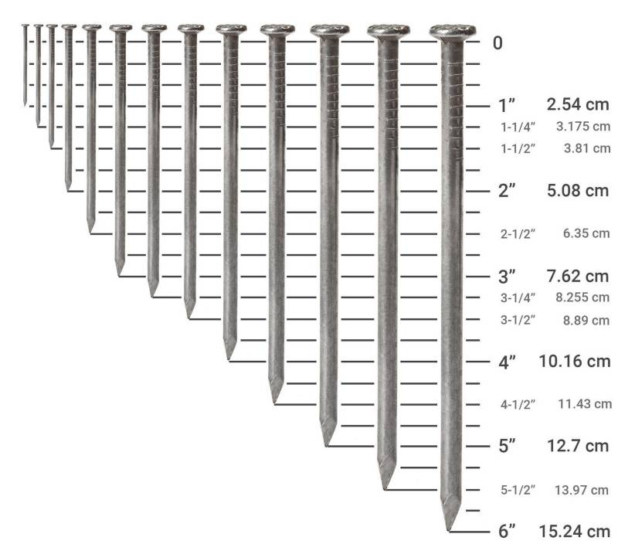
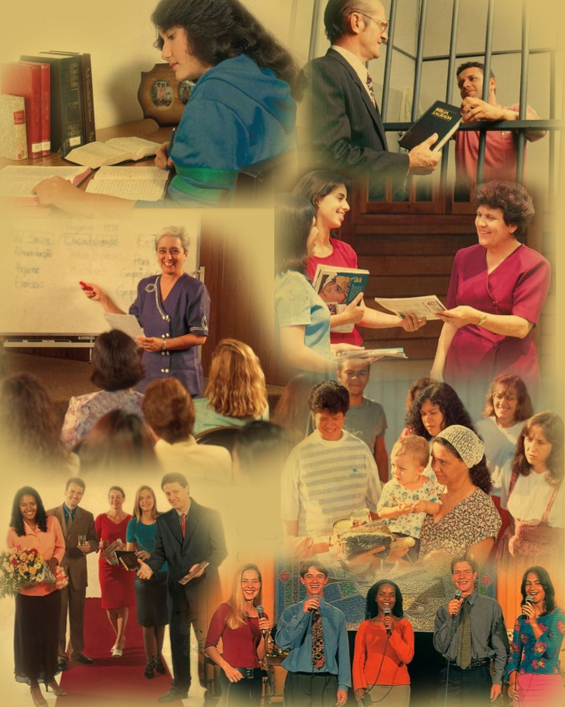
Sexta Lección
UN CLAVO DEBE TENER UNA MEDIDA EXACTA
Cuando compramos un clavo lo pedimos con una medida exacta. Si es corto no sirve, y si es muy largo no es de mucha utilidad. Generalmente, pedimos todos los que necesitamos del mismo tamaño, y del mismo color.
Cada uno tiene un don, que puede ser pequeño o grande. Ese don ha de ser puesto al servicio de Dios. Usando nuestros dones, damos una medida exacta. Es decir, hacemos exactamente la obra que Dios nos ha asignado al concedernos estos dones.
Un obrero puede ser un excelente orador; otro un buen escritor; otro puede tener el don de la oración sincera y ferviente; otro puede poseer el don del canto; otro puede tener capacidad especial para explicar claramente la Palabra de Dios. Y cada don debe convertirse en poder para Dios, porque él trabaja con el obrero. A uno Dios concede palabra de sabiduría, a otro conocimiento, a otro fe; pero todos deben trabajar bajo la misma Cabeza. La diversidad de dones conduce a una diversidad de operaciones, “pero Dios, que hace todas las cosas en todos, es el mismo”. 1 Corintios 12:6. 9TPI 116.5
Dios también nos da dones a todos: “La habilidad en las artes comunes es un don de Dios. Él provee el don y también la sabiduría para usar el don correctamente”. CV 96.7 “Todo buen impulso o aspiración es un don de Dios”. La Educación, 253 “El don del habla es un talento valioso...Con el talento del habla hemos de comunicar la verdad siempre que tengamos oportunidad. Siempre debiera usarse en el servicio de Dios” VEUC 19.1
Los dones de Jesús son siempre frescos y nuevos... Cada nuevo don aumenta la capacidad del receptor para apreciar y gozar las bendiciones del Señor. Da gracia sobre gracia. No puede agotarse la provisión. Si moramos en él, el recibimiento de un rico don hoy, nos asegura la recepción de un don más rico mañana... MGD 104.2

Slide 9
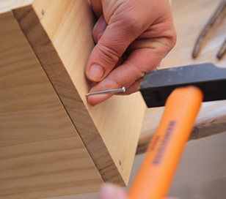
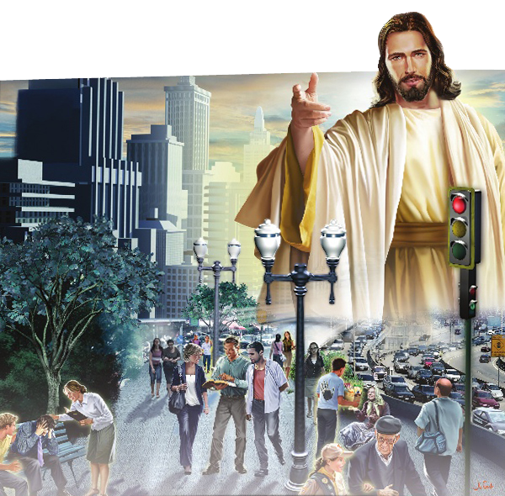
Séptima Lección
UN CLAVO DEBE CUMPLIR SU MISIÓN
El clavo fue hecho para cumplir una misión. Con un clavo se pueden unir dos superficies y mantenerlas firmes, y debe servir en aquello para lo cual fue hecho. Un clavo puede pinchar un dedo, o puede prestar un servicio.
“En las Escrituras leemos que Dios le ha encomendado una misión a todo ser humano. ¿Qué significa eso? Pues que todos tenemos un deber que cumplir. A todo el mundo no le corresponde la misma tarea, pero todos tenemos que realizar nuestra parte en la obra de Dios”. SE2 307.1 “Dios sabe con qué fidelidad y espíritu de consagración cumple cada uno su misión. No hay lugar para los perezosos en esta gran obra—no hay lugar para los que traten de complacerse a sí mismos, o que sean incapaces de tener éxito en ninguna vocación de la vida,—ningún lugar para hombres tibios, que no sean fervientes de espíritu, dispuestos a soportar penurias, oposición, oprobio o aun la muerte por amor de Cristo”. 2JT 227.3
Además de trabajar esparciendo el evangelio cada mujer tiene una misión: “Dios le ha asignado a la mujer su misión; y si ella, humildemente, pero del mejor modo que pueda, hace de su hogar un cielo, cumpliendo con sus obligaciones para con su esposo e hijos fiel y amorosamente, tratando de hacer que su vida útil, pura y virtuosa emane continuamente una luz santa para iluminar a los que la rodean, está haciendo la obra que su Maestro le encomendó, y escuchará de sus divinos labios las palabras: Bien, buen siervo fiel, entra en el gozo de tu Señor. Estas mujeres que hacen voluntariamente lo que les viene a las manos, ayudando con alegría de espíritu a sus esposos a llevar sus cargas, e instruyendo a sus hijos para Dios, son misioneras en el más alto sentido. Se ocupan de un importante aspecto de la gran obra para una vida más elevada, y recibirán su recompensa. Se debe educar a los niños para el cielo y se los debe preparar para que brillen en las cortes del reino del Señor” 2TPI 414.1

Slide 10
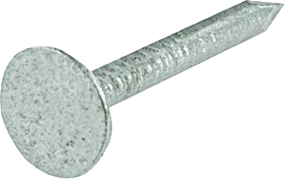
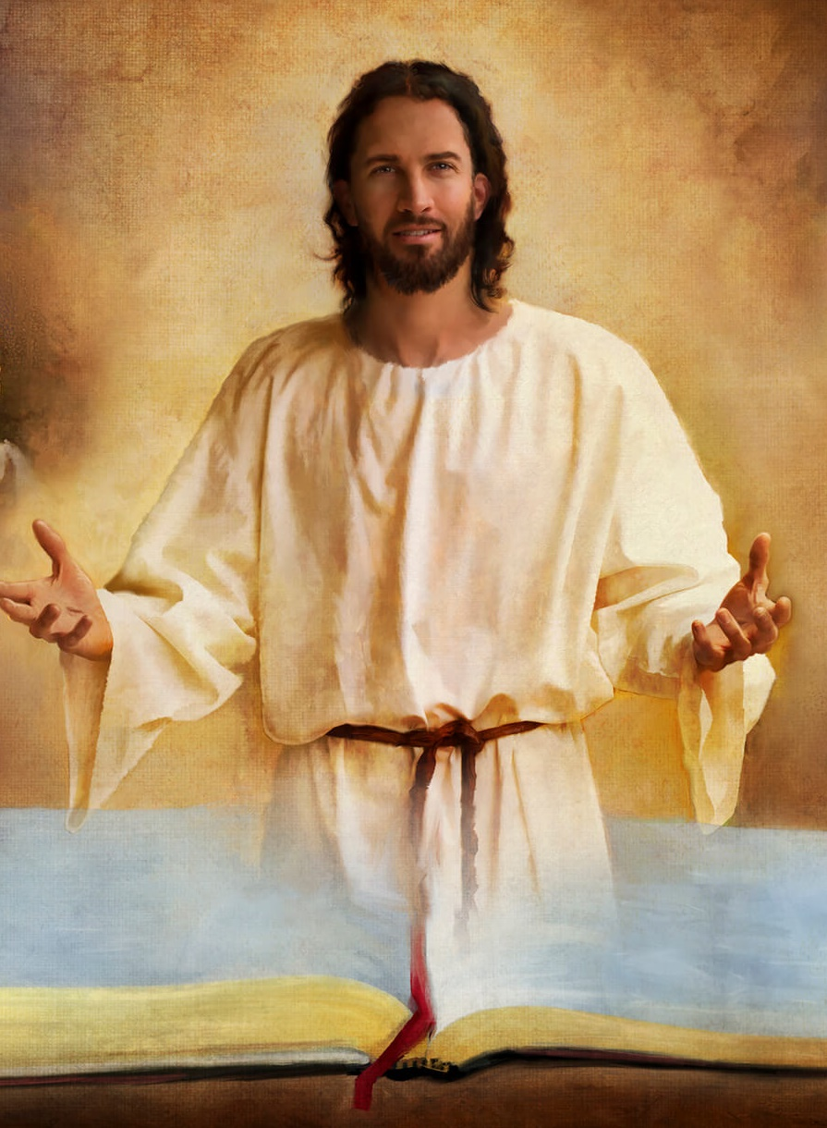
Octava Lección
UN CLAVO DEBE TENER UNA BUENA CABEZA
La cabeza en el clavo tiene la función de que el clavo no vaya mas allá de la cabeza. La cabeza le indica cuándo debe detenerse.
“Sino que siguiendo la verdad en amor, crezcamos en todo en aquel que es la cabeza, esto es, Cristo”. Efesios 4:15.
“No es una verdadera evidencia de que tú seas cristiano el que tus emociones se conmuevan o tu espíritu se conmueva por la verdad, la pregunta es: ¿Estás creciendo en Cristo, tu cabeza viviente? ¿Se manifiesta en tu vida la gracia de Cristo? Dios da su gracia a los hombres para que ellos deseen más de su gracia. La gracia de Dios siempre obra en el corazón humano y cuando se la recibe, la evidencia de su recepción aparecerá en la vida y el carácter del que la recibe, pues se verá la vida espiritual que se desarrolla en lo interior. La gracia de Cristo en el corazón siempre promoverá la vida espiritual y se efectuará un avance espiritual. Todos necesitamos un Salvador personal o pereceremos en nuestros pecados. Desde lo íntimo del alma, hagámonos la pregunta: ¿Estamos creciendo en Cristo, nuestra cabeza viviente? ¿Estoy ganando un conocimiento mayor de Dios y de Jesucristo a quien él ha enviado? No vemos las plantas que crecen en el campo, y sin embargo estamos seguros de que crecen, y ¿no hemos de conocer en cuanto a nuestra fortaleza y crecimiento espirituales?”—The Review and Herald, 24 de mayo de 1892.

Slide 11
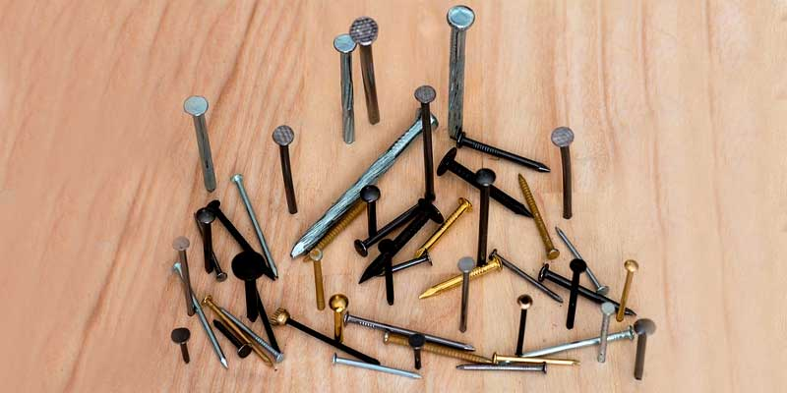
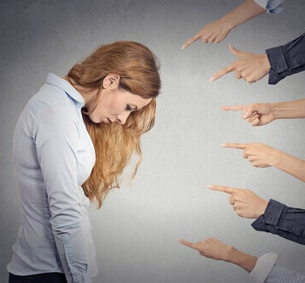
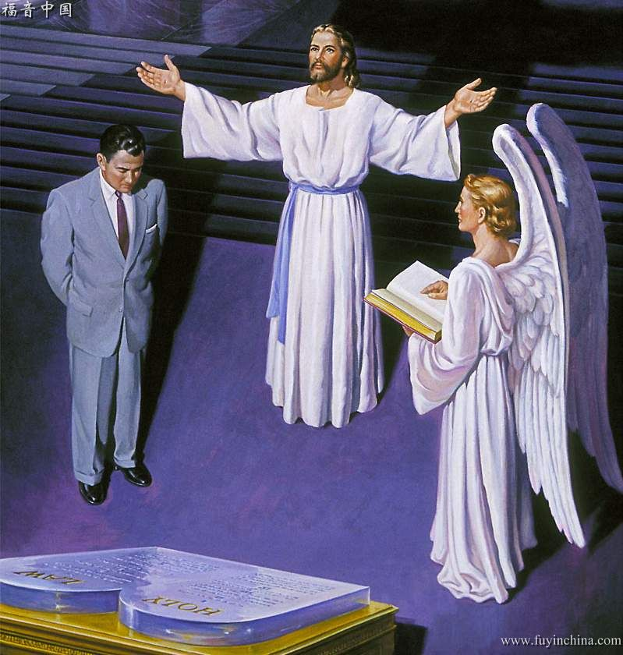
Novena Lección
UN CLAVO NO DEBE DESECHAR A OTRO
No desechemos ningún clavo. Si es muy grande o muy pequeño y, por ello, no nos sirve en un momento determinado, no significa que no nos sea útil para otra ocasión. Tengamos cuidado en no desechar a las personas por ninguna razón, pues entonces las estamos juzgando y solo Dios que conoce el corazón puede juzgar.
El pueblo [Israel] participaba en extenso grado del mismo espíritu [Fariseo], invadía la esfera de la conciencia, y se juzgaban unos a otros en asuntos que tocaban únicamente al alma y a Dios. Refiriéndose a este espíritu y práctica, dijo Jesús: “No juzguéis, para que no seáis juzgados”. Quería decir: No os consideréis como normas. No hagáis de vuestras opiniones y vuestros conceptos del deber, de vuestras interpretaciones de las Escrituras, un criterio para los demás, ni los condenéis si no alcanzan a vuestro ideal. No censuréis a los demás; no hagáis suposiciones acerca de sus motivos ni los juzguéis.
“No juzguéis nada antes de tiempo, hasta que venga el Señor, el cual aclarará también lo oculto de las tinieblas, y manifestará las intenciones de los corazones”. 1 Corintios 4:5. No podemos leer el corazón. Por ser imperfectos, no somos competentes para juzgar a otros. A causa de sus limitaciones, el hombre sólo puede juzgar por las apariencias. Únicamente a Dios, quien conoce los motivos secretos de los actos y trata a cada uno con amor y compasión, le corresponde decidir el caso de cada alma. “Eres inexcusable, oh hombre, quienquiera que seas tú que juzgas; pues en lo que juzgas a otro, te condenas a ti mismo; porque tú que juzgas haces lo mismo”. 2 Romanos 2:1. Los que juzgan o critican a los demás se proclaman culpables; porque hacen las mismas cosas que censuran en otros. Al condenar a los demás, se sentencian a sí mismos, y Dios declara que el dictamen es justo. Acepta el veredicto que ellos mismos se aplican. DMJ 105-106

Slide 12
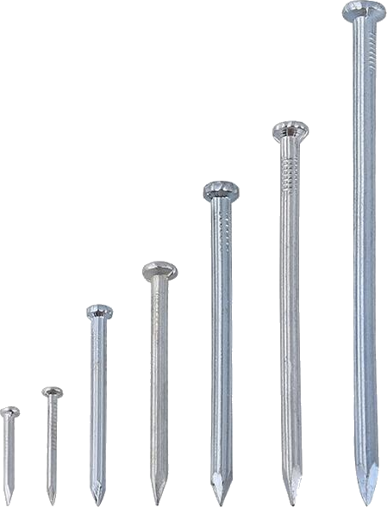
OREMOS PARA QUE:
Dios mantenga nuestros pensamientos y nuestras acciones puros y limpios.
Cuando pequemos pidamos perdón a Dios en seguida y para que nos dé lo necesario para no volver a caer.
Dios cambie nuestro corazón y transforme nuestro carácter.
Nuestra prioridad sea estudiar profundamente la Biblia.
Dios nos ayude a renunciar a todo lo que nos aleje de Él y a que el amor a Cristo sea el móvil de nuestras acciones.
Podamos usar nuestros dones para el servicio a Dios.
Dios nos muestre cuál es nuestra misión personal y que la podamos cumplir como para el Señor.
Crezcamos en Cristo, nuestra cabeza viviente.
No juzguemos a nadie, no lo condenemos, sino que dejemos el juicio a Dios.

